Slide 1
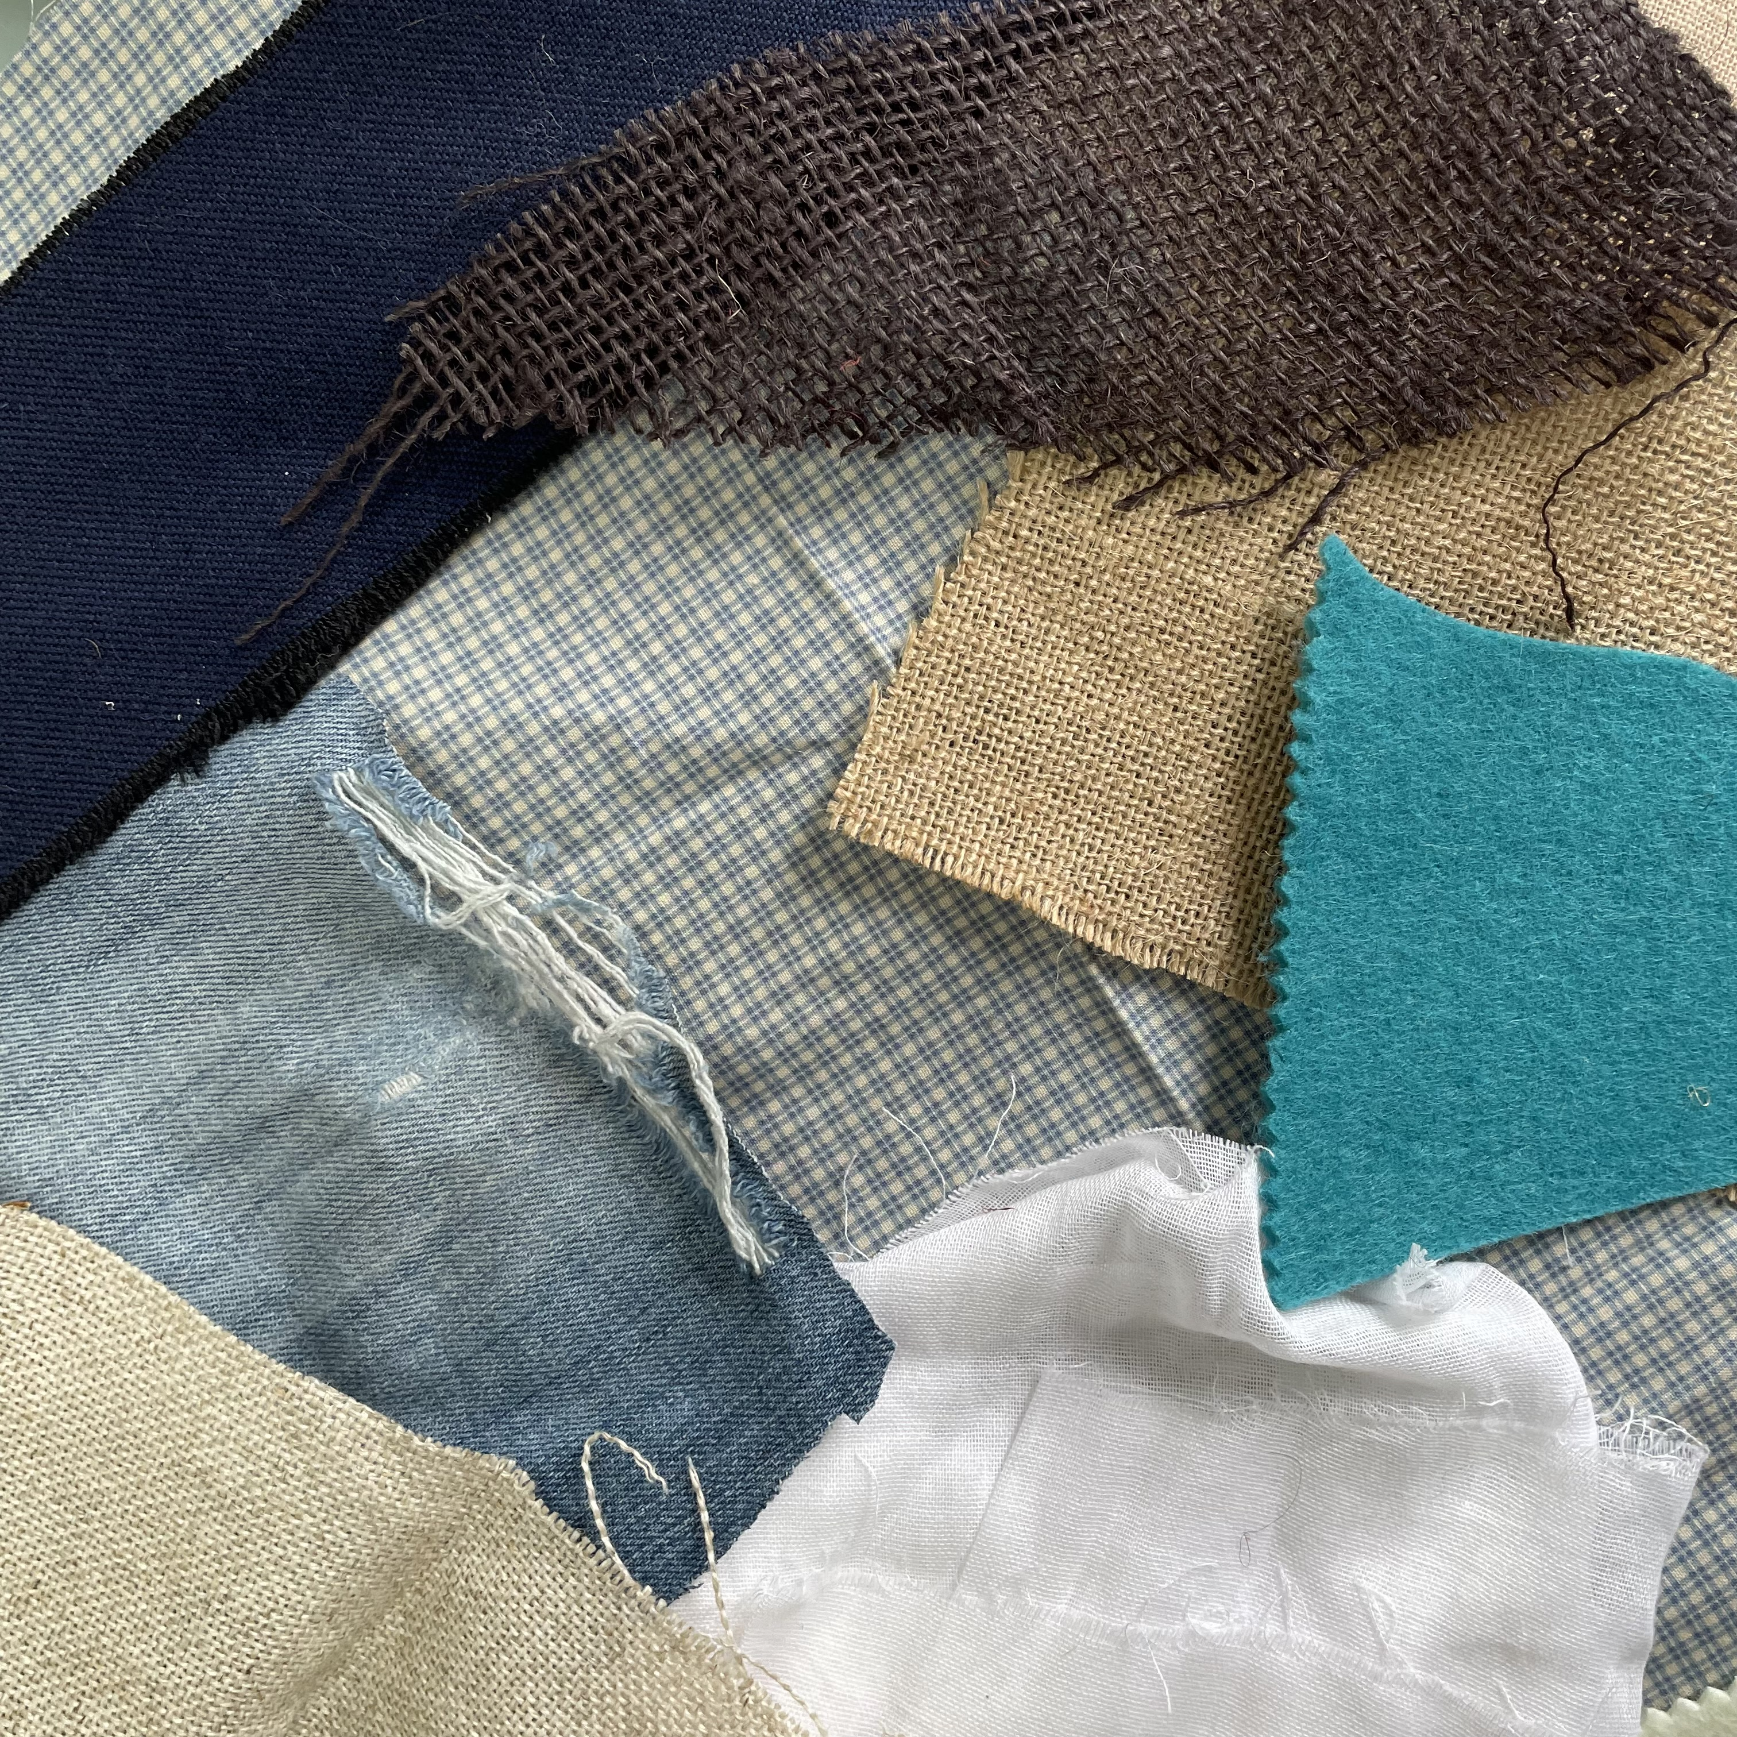
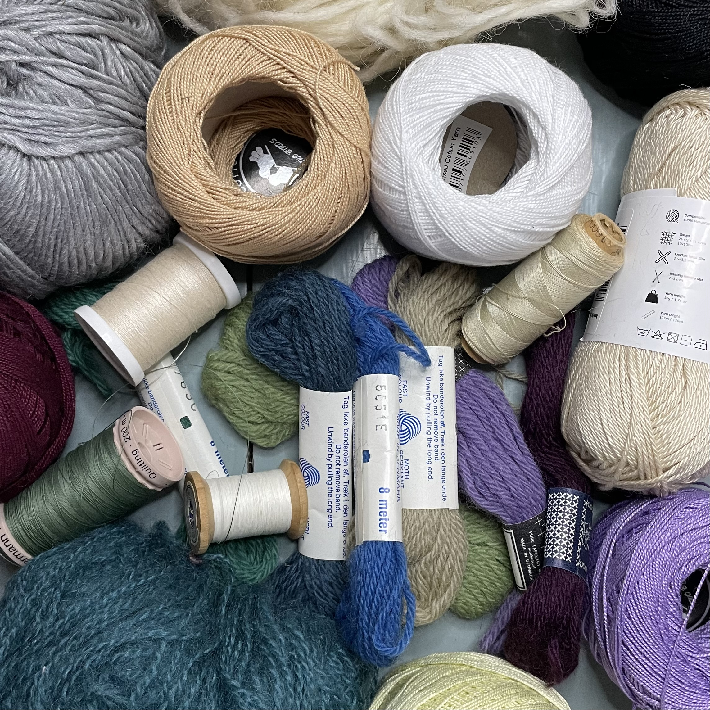

TEKSTIL
Hånd & ånd
Folkekirkens skoletjeneste

Slide 2

SILKE
POLYESTER
FILT
DER ER MANGE
TEKSTIL-ORD
GARN
BOMULD
STOF
SNOR
VISCOSE
ULD
NYLON
AKRYL
DENIM
LINNED
TRÅD
OG MANGE FLERE

Slide 3
DER ER MANGE SLAGS
STOF

Slide 4
DER ER OGSÅ MANGE SLAGS
TRÅD OG GARN

Slide 5
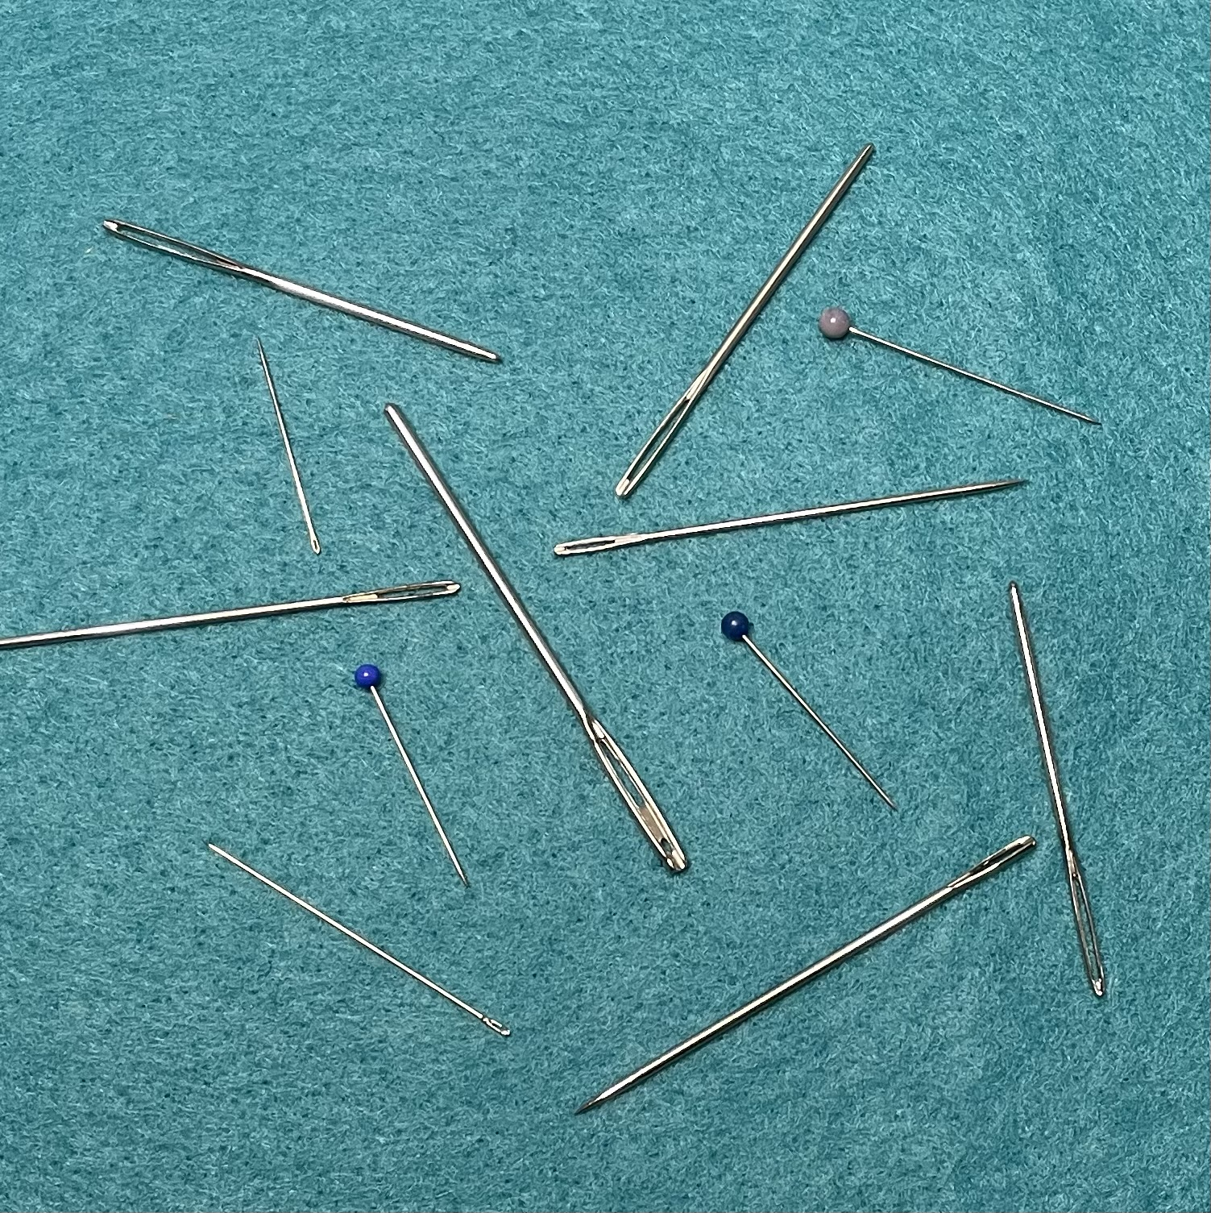
NÅLE

Slide 6
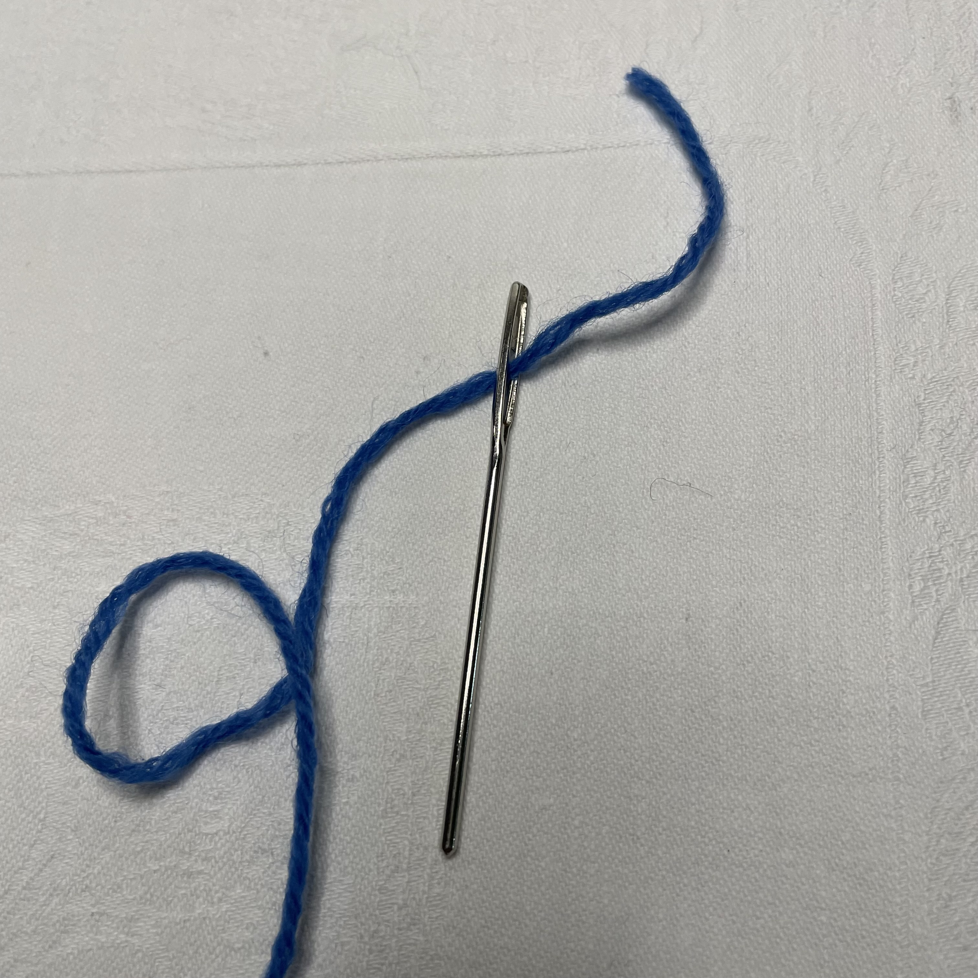
AT FØRE EN TRÅD GENNEM ET NÅLEØJE.
AT TRÅDE

Slide 7
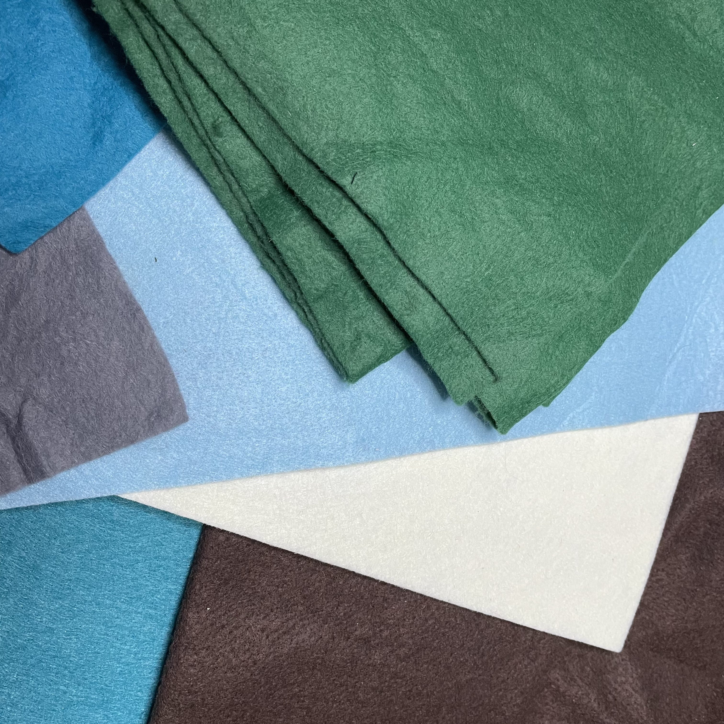
LAVET AF POLYESTER
POLYESTER ER LAVET AF PLASTIK
PLASTIK ER LAVET AF OLIE OG NATURGAS
HOBBYFILT

Slide 8
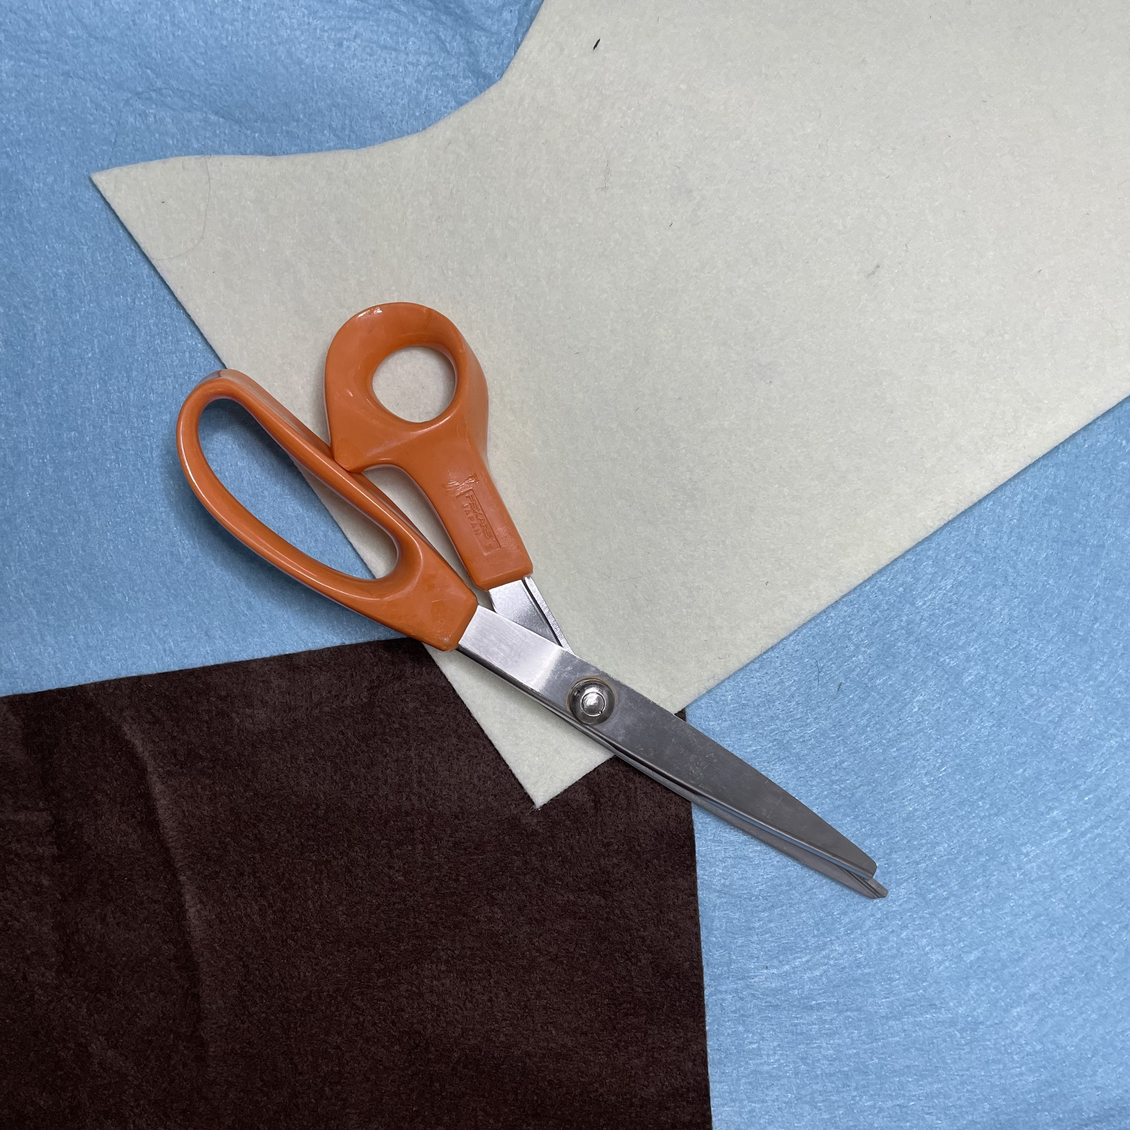
SAKS SOM KUN BRUGES TIL STOF
STOFSAKS

Slide 9
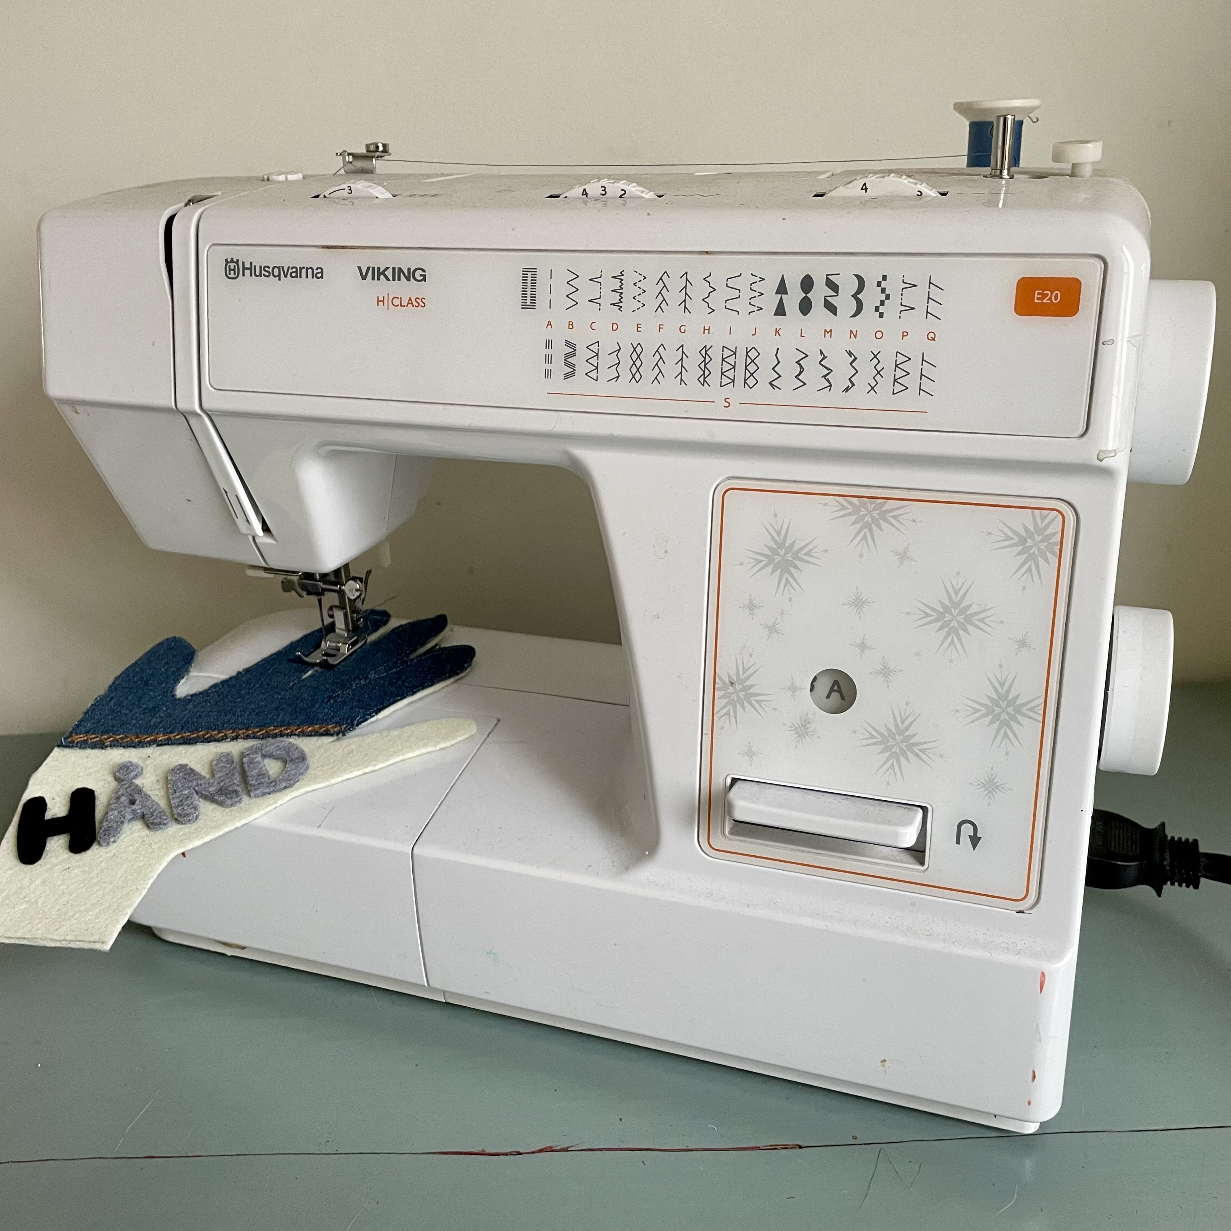
SYMASKINE

Slide 10
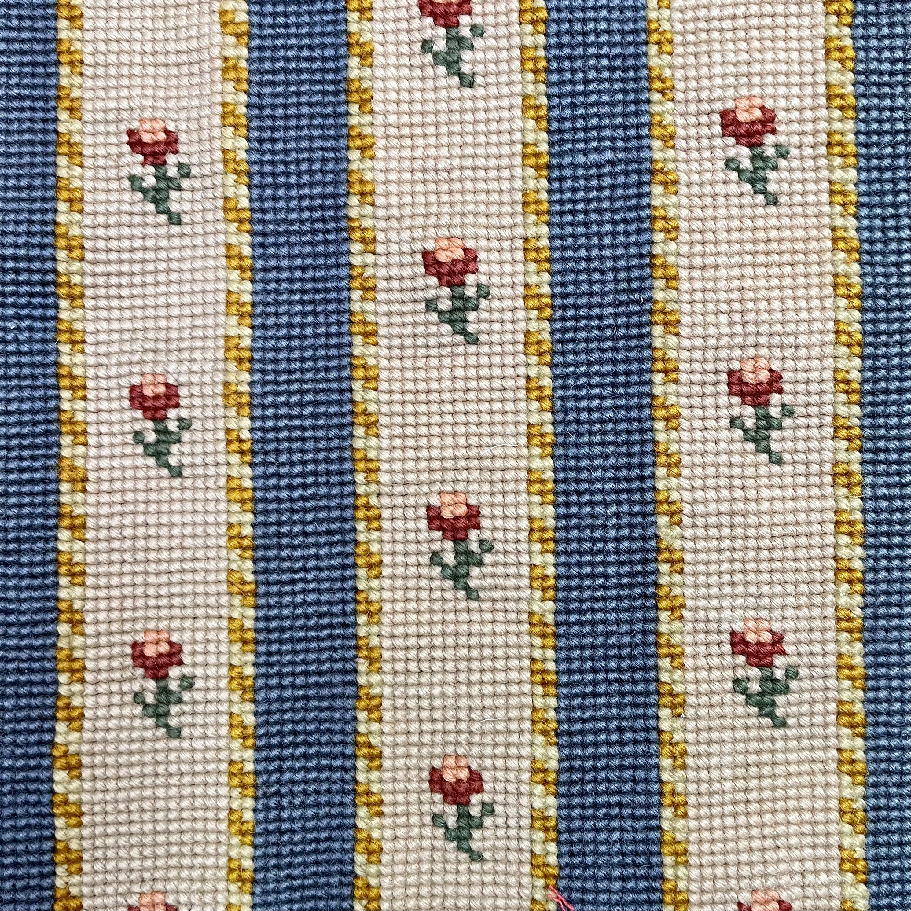
AT SY PÅ NOGET FOR AT DEKORERE DET
BRODERI

Slide 11
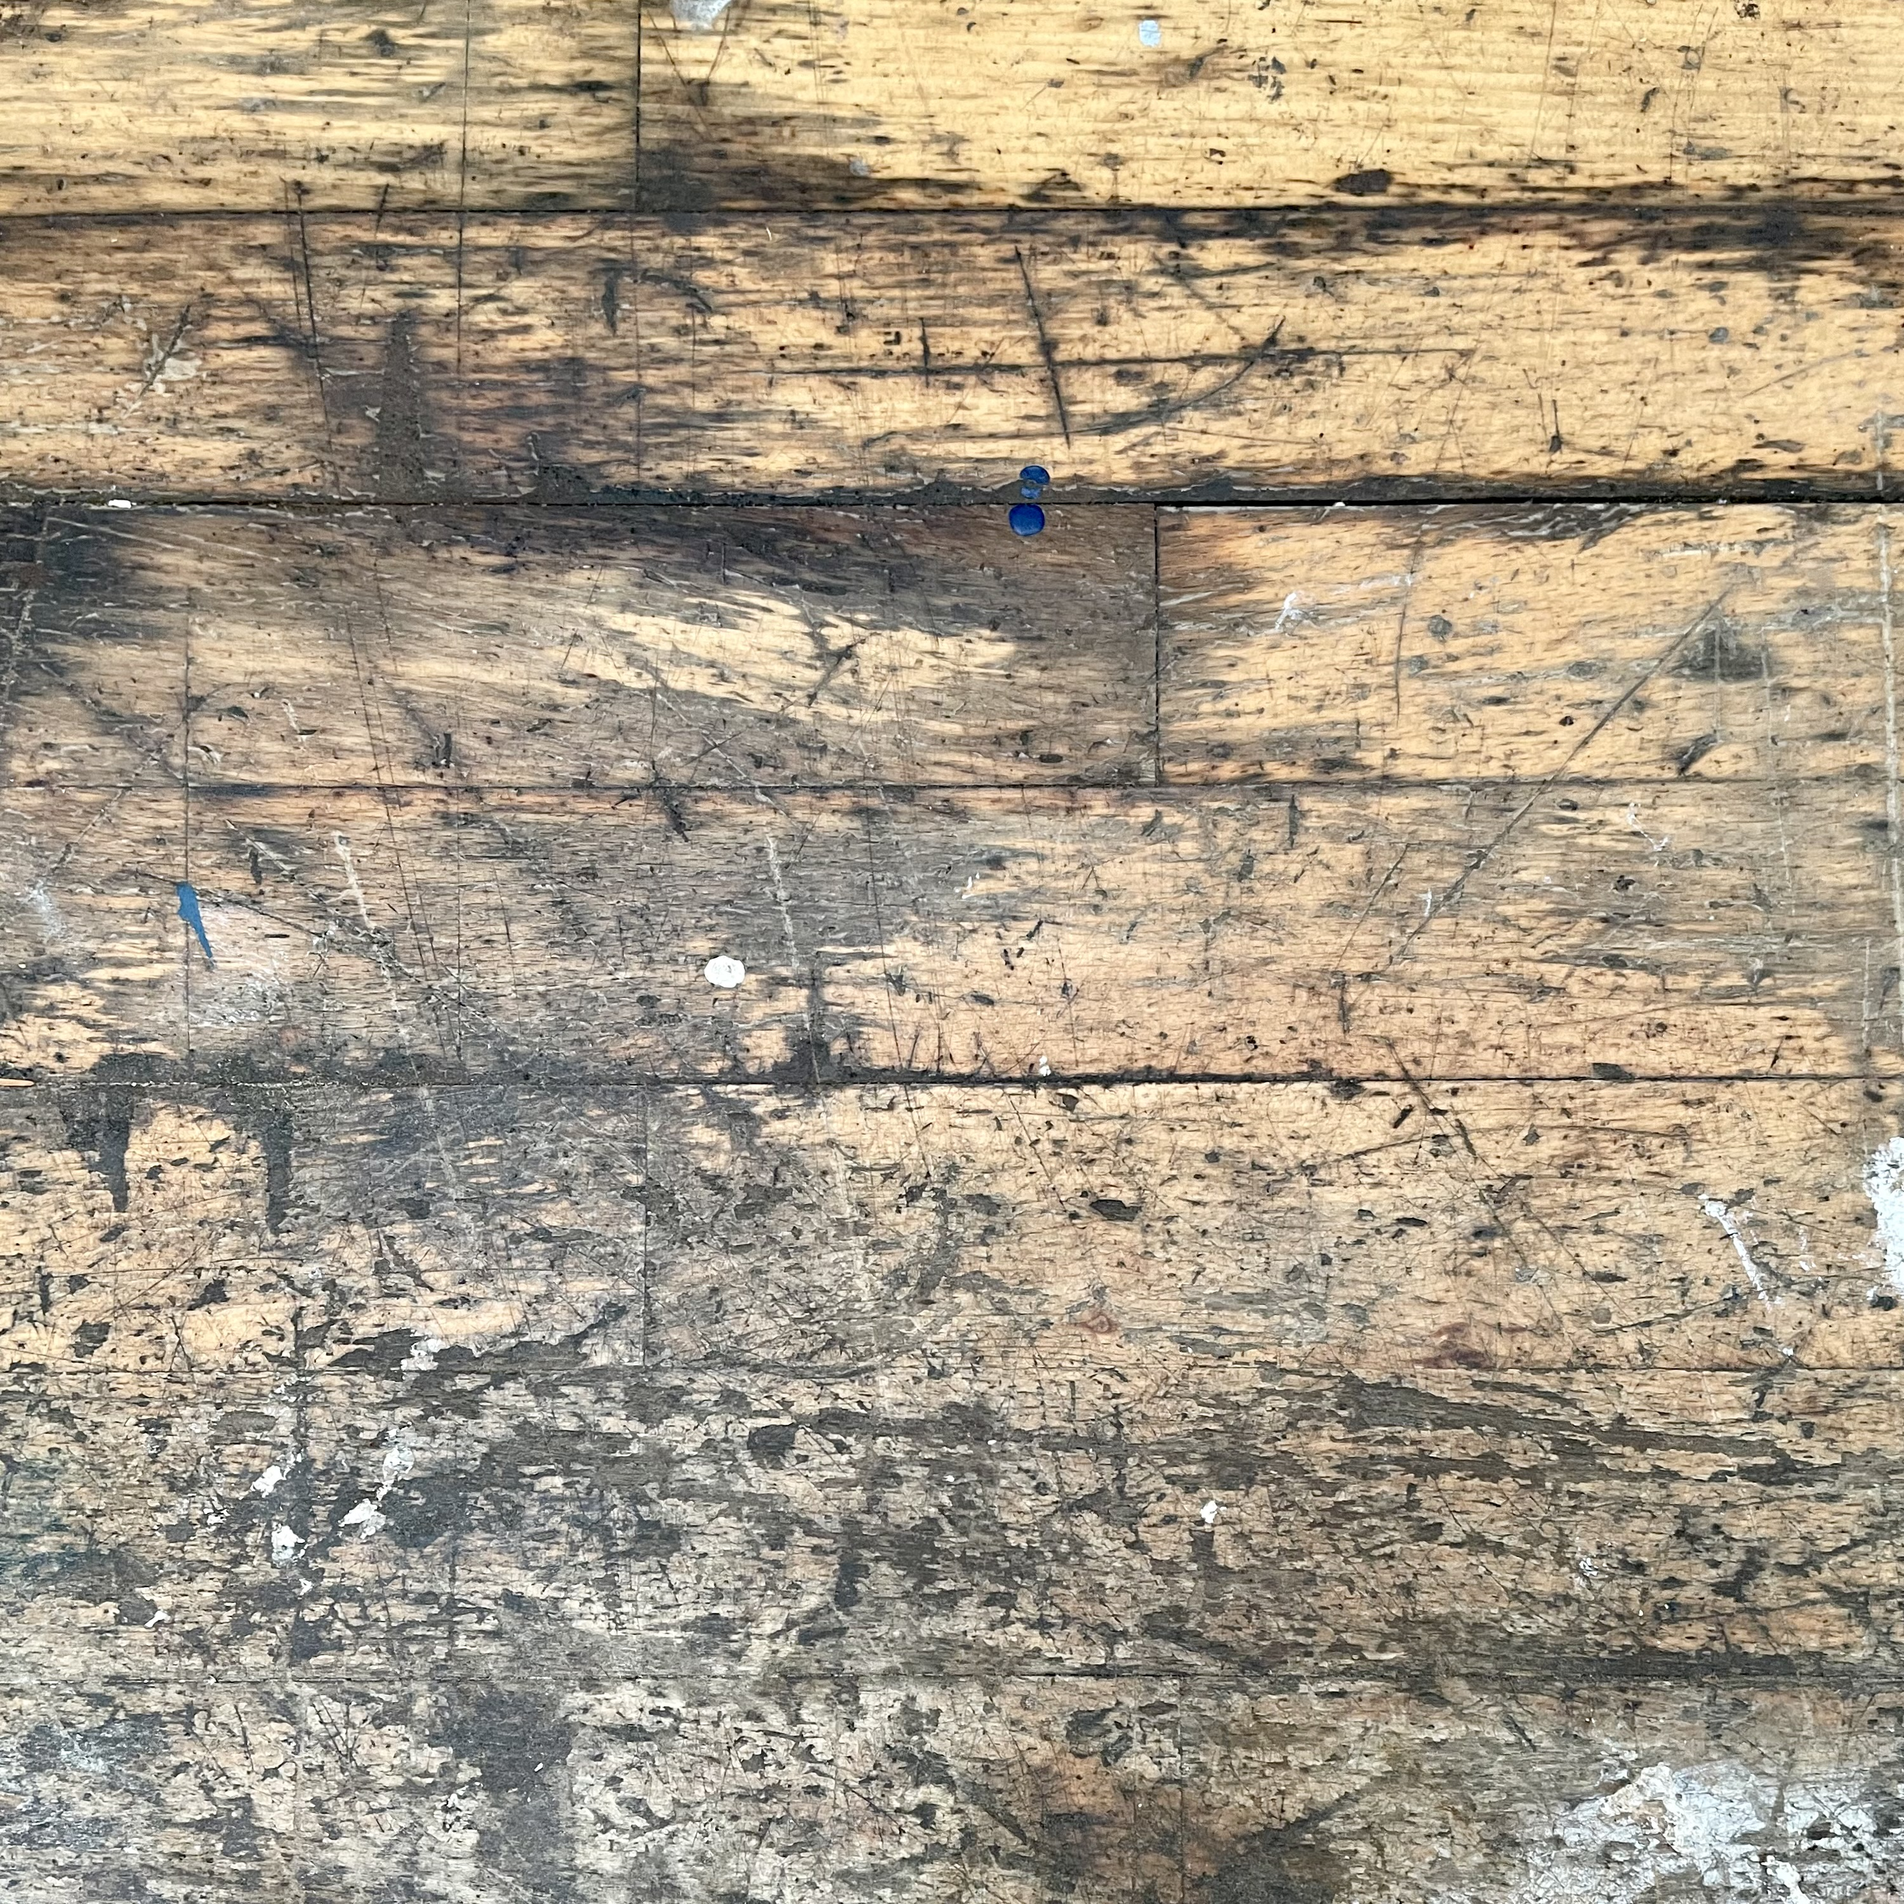
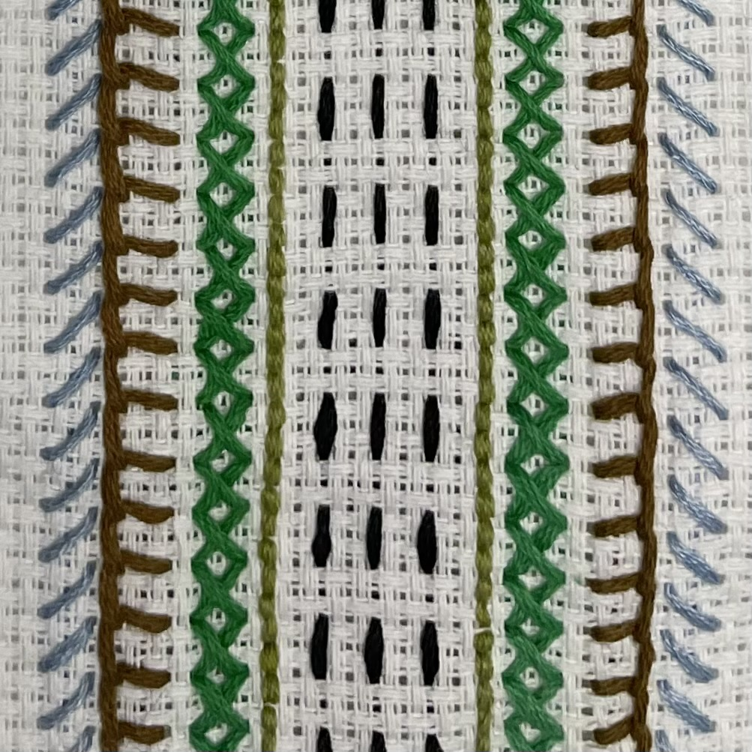
DER ER MANGE SLAGS BRODERI-STING
STING

Slide 12
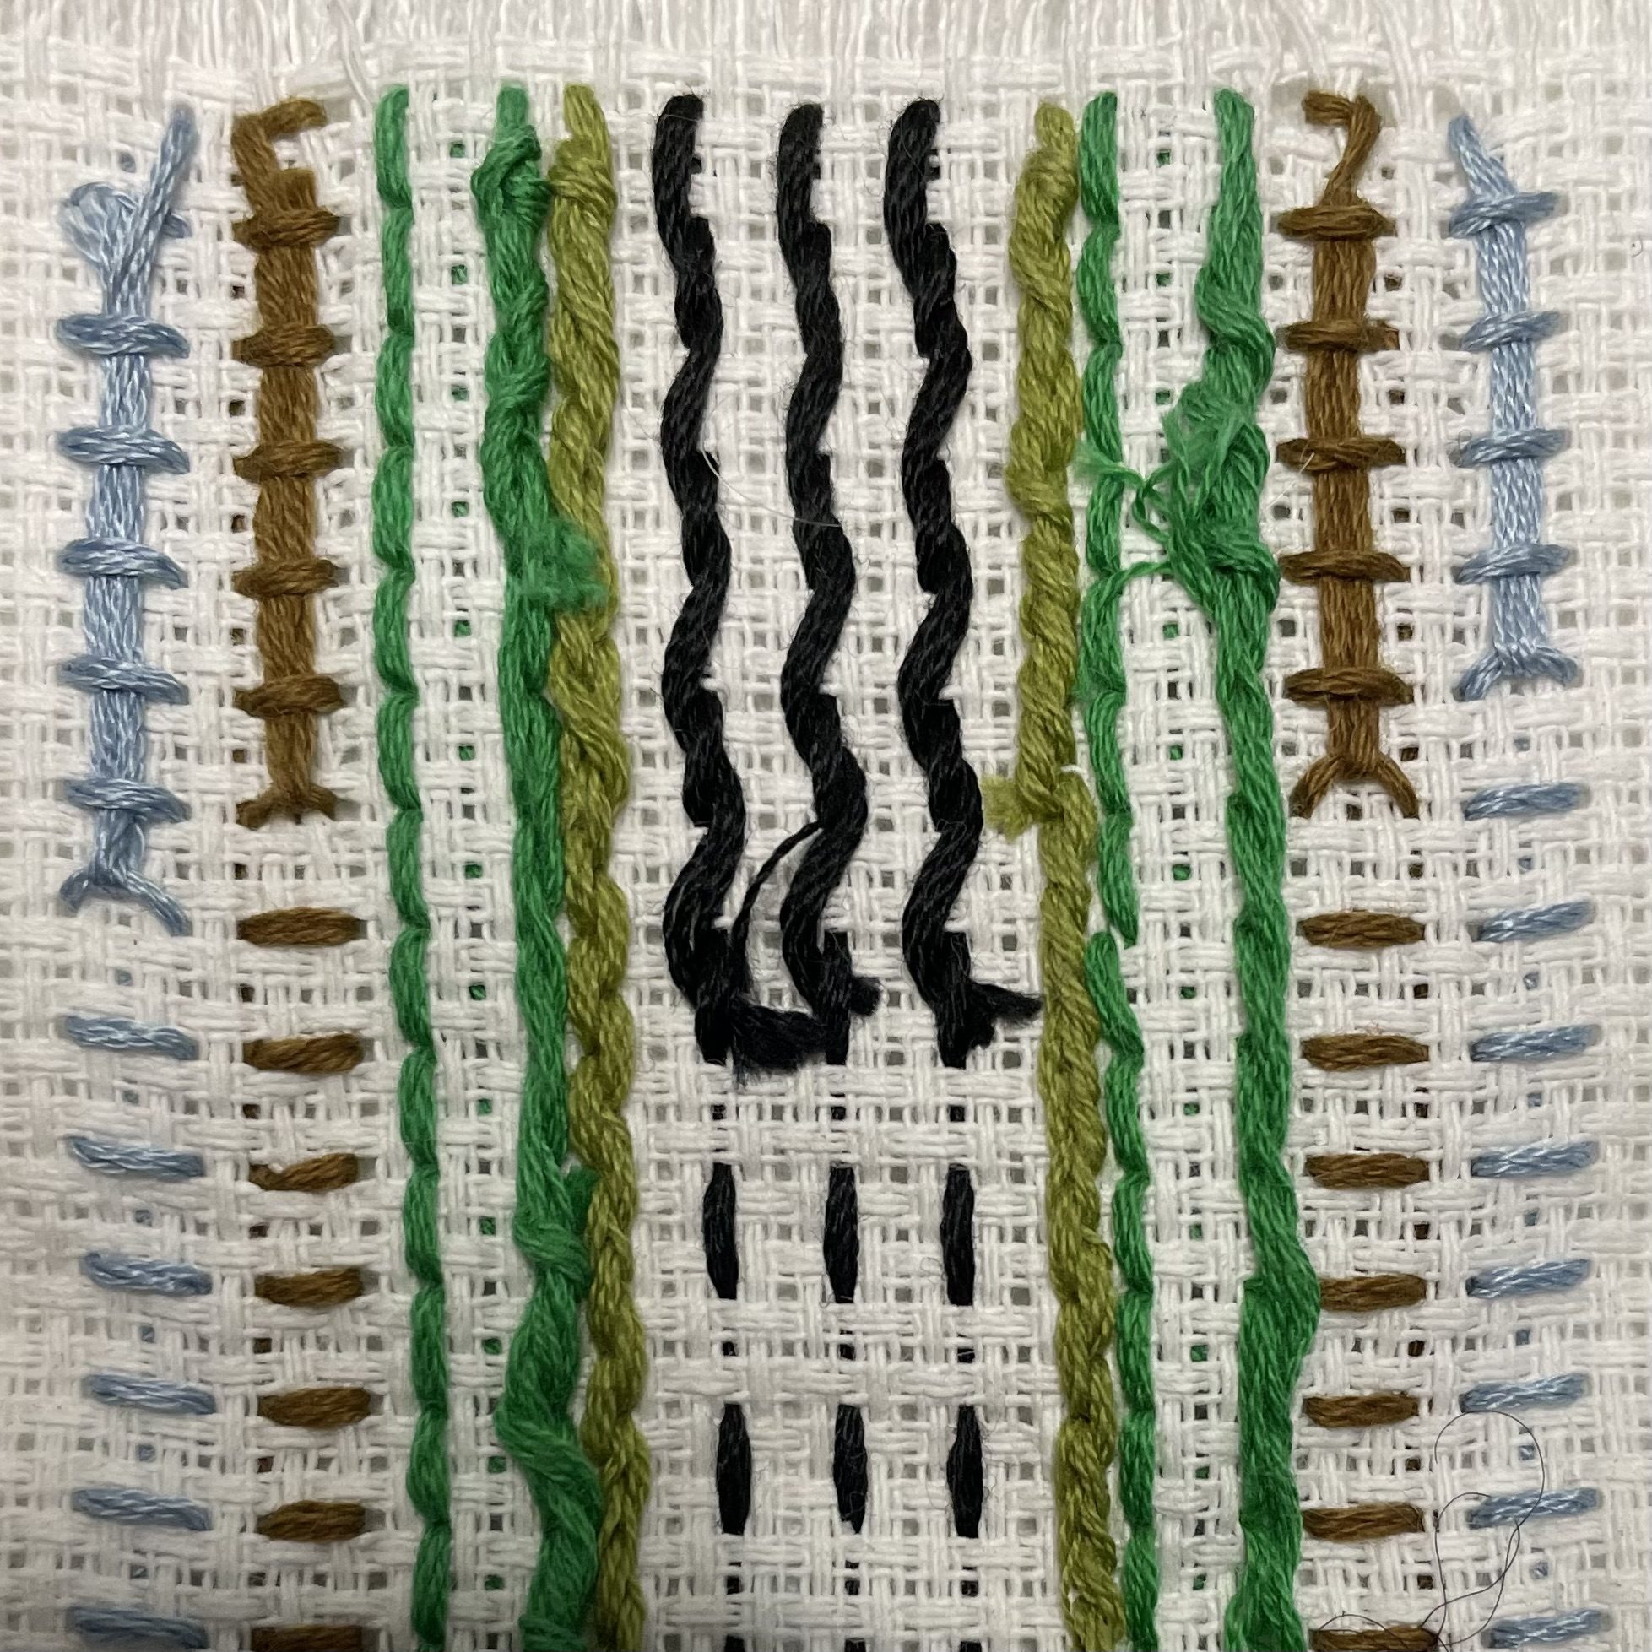
FORSIDE
BAGSIDE

Slide 13
AT FÆSTNE TRÅDEN PÅ BAGSIDEN
HÆFTE ENDE

Slide 14
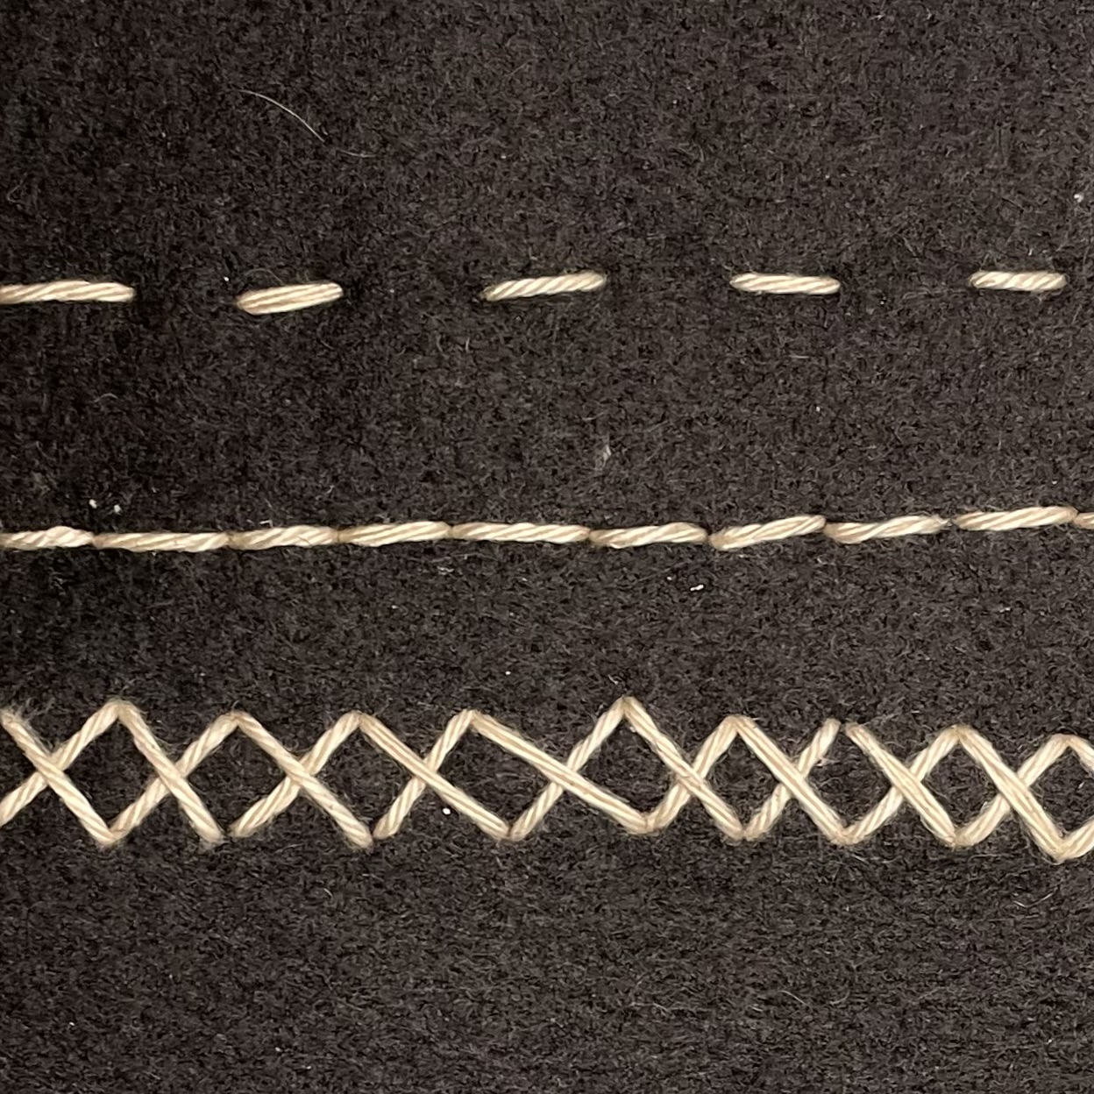
RI-STING
BAG-STING
KORS-STING

Slide 15
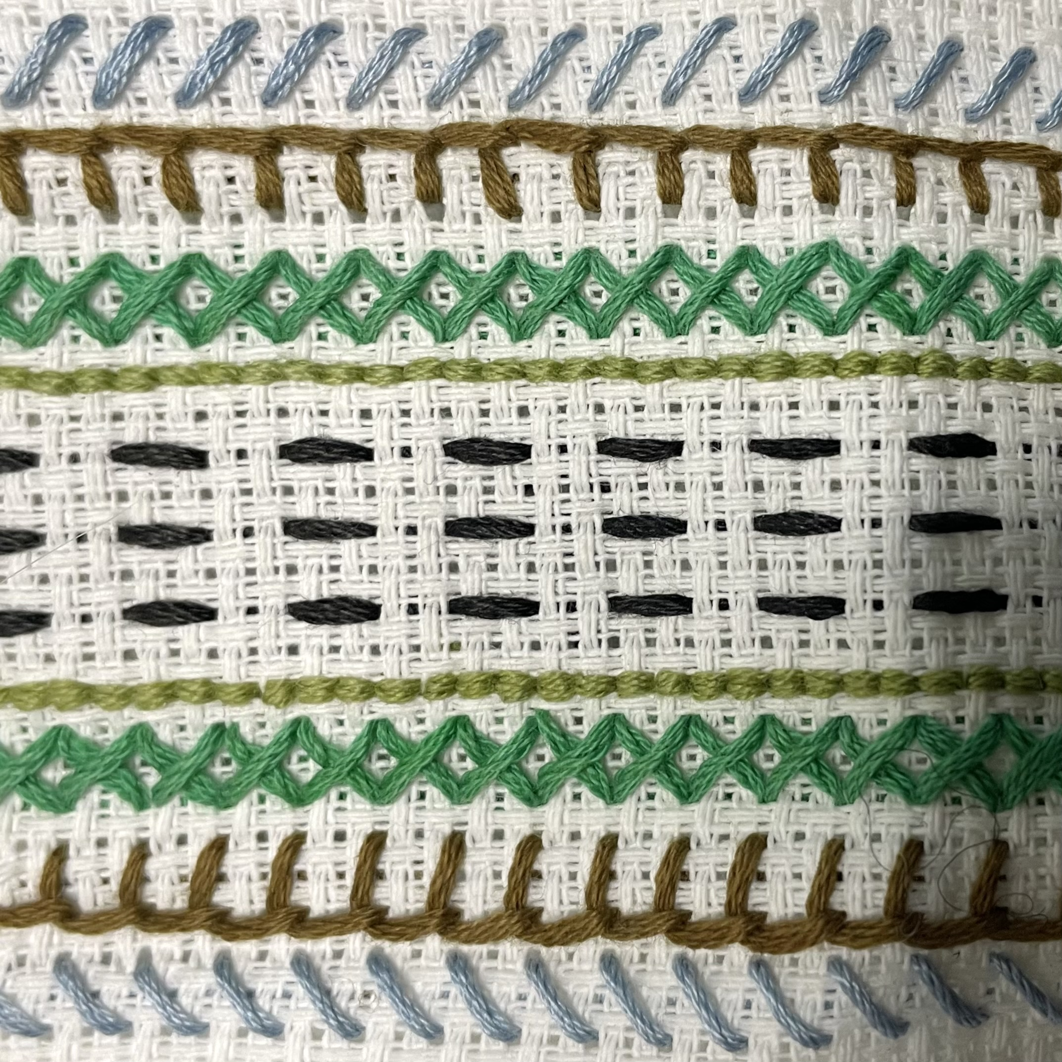
OG VI TAGER DEN LIGE ÉN GANG TIL
BAG-STING
RI-STING
KORS-STING

Slide 16
Hånd & ånd
Folkekirkens skoletjeneste

